Slide 1


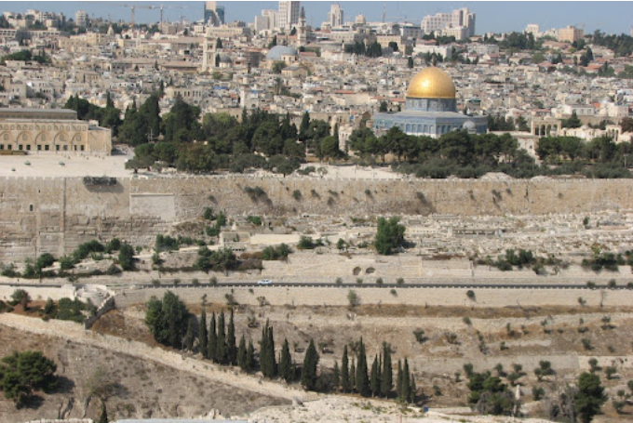
אגף א' – שפות
איטלקית
Italiano
חודש התקומה
יום ירושלים
I simboli della rinascita
הסמלים

Slide 2
הסבר למורה-רציונל הפעילות
הפעילות המוצעת נועדה לפתח את מיומנויות הדיון , ההאזנה, הבנת הנקרא והכתיבה בשיעורי איטלקית בחטיבת הביניים.
רציונל הפעילות הוא לספק לתלמידים תחושה של הקשר עם העבר היהודי העתיק ולהזכיר את החשיבות של ירושלים בתודעה היהודית.
הפעילות מחזקת את החיבור לארץ ישראל ולעיר הקדושה ירושלים, שמשמעותה עמוקה ומרכזית בתרבות ובדת היהודית.
המטרה היא לעודד את פיתוח יכולת החשיבה הביקורתית ולפתח את ההבנה של התלמידים בנושא.
פיתוח מיומנויות חקר והבנת מקורות, ושימוש בהם כדי לפתור שאלות ולהעמיק את ההבנה.

Slide 3
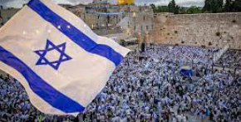
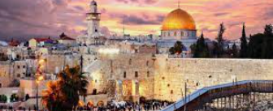
יום ירושלים
מאז מלחמת העצמאות (תש"ח-1948) ובמשך 19 שנה הייתה ירושלים עיר מחולקת: החלק המערבי של העיר היה בידי ישראל ואילו חלקה המזרחי כולל ירושלים העתיקה היה בשליטת ירדן למעט הר הצופים.
ביום השלישי למלחמת ששת הימים, כ"ח באייר תשכ"ז 1967, שחררו חיילי צה"ל את ירושלים המזרחית והביאו לאיחודה מחדש של העיר המחולקת.
הכנסת החליטה על איחוד ירושלים. יום ירושלים נועד לציין את איחודה מחדש של העיר ואת הקשר ההיסטורי המיוחד של עם ישראל לירושלים לאורך כל הדורות.

Slide 4

ירושלים עיר הבירה
הסמל של ירושלים
הסמל של ירושלים עוצב בשנת 1950 על ידי א. קורן.
דוד המלך כבש לפני כ-3000 שנה את ירושלים והפך אותה לעיר הבירה שלו.
החומה - ברקע היא חומת ירושלים
האריה - דוד הוא משבט יהודה והסמל של השבט הוא אריה אשר סימל אומץ ועוצמה.
ענפי הזית – הם סמל לשלום

Slide 5
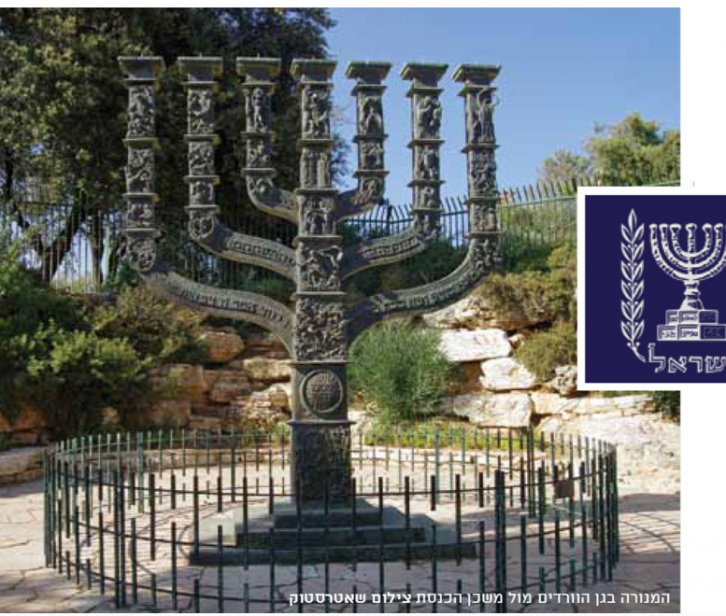
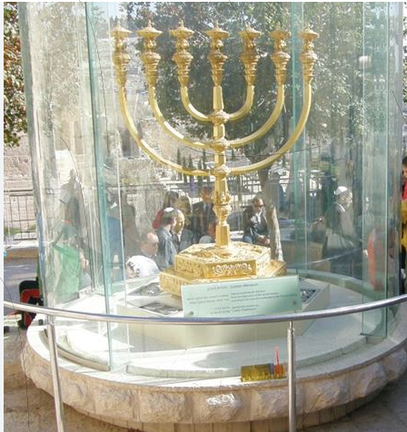
מנורת שבעת הקנים
סמל יהודי

Slide 6
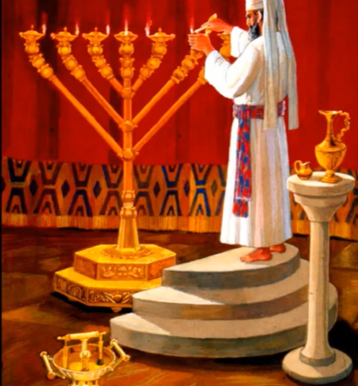
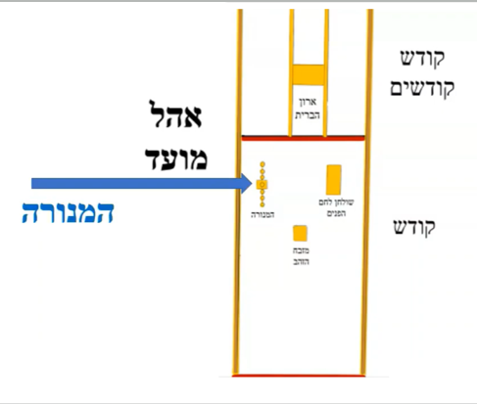
המנורה היא אחד מסמלי ירושלים המפורסמים ביותר.
המנורה, או נר התמיד, הייתה חלק בלתי נפרד מבית המקדש הראשון והשני.
היא מייצגת את האור הרוחני ואת הקשר שבין האדם לאל.
המנורה קשורה גם לסמליות של האור והחיים האינסופיים.

Slide 7

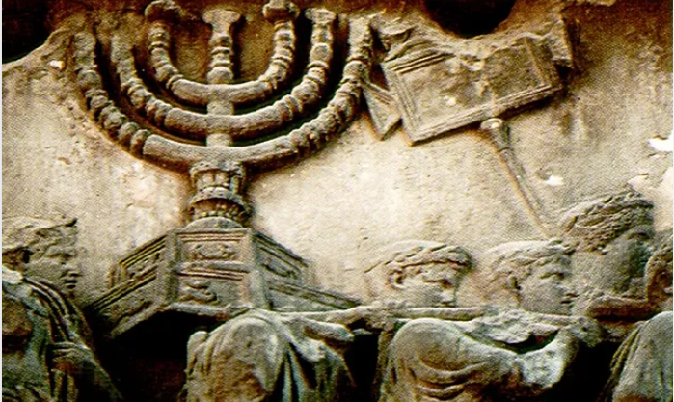
מה מראה סמל המנורה של מדינת ישראל?

Slide 8
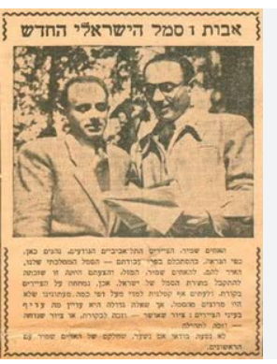
סמל מדינת ישראל הוא מגן אשר במרכזו מנורת שבעת הקנים , כמו המנורה שהיתה בבית המקדש,
משני צדיה ענפי זית ובתחתיתו הכיתוב “ישראל. “
בתחרות עיצוב סמל למדינה, זכה העיצוב של סמל שעוצב על ידי האחים גבריאל ומקסים שמיר.

Slide 9
Il simbolo dello Stato d'Israele è uno scudo al centro del quale si trova una menorah di sette canne, come la menorah che era nel Tempio.
Rami d'ulivo su entrambi i lati e la scritta "Israele" in basso.
Nel concorso per progettare un simbolo per il Paese, ha vinto il disegno di un simbolo ideato dai fratelli Gabriel e Maxim Shamir.

Slide 10
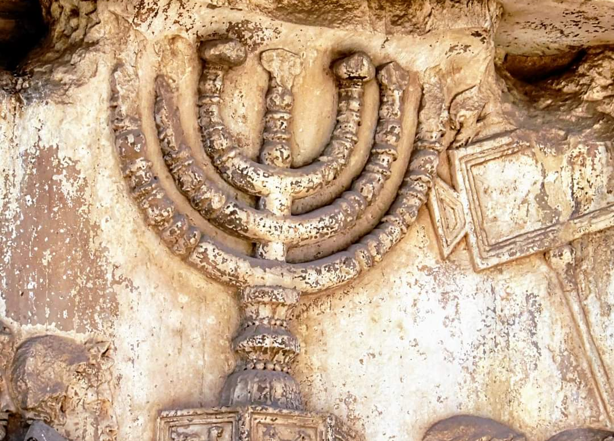
שער טיטוס
עיצוב המנורה דומה לעיצוב המנורה המופיע בתבליט שער טיטוס שנמצא ברומא.
בשער טיטוס מתוארים העבדים היהודים המגיעים לרומא אחרי ניצחון הרומאים על יהודה וחורבן בית המקדש בירושלים בשנת 70 לספירה.
חברי הוועדה הבוחרת העדיפו את עיצוב המנורה הרומי כיוון שראו סמליות בכך שהמנורה "שבה הביתה לירושלים".

Slide 11
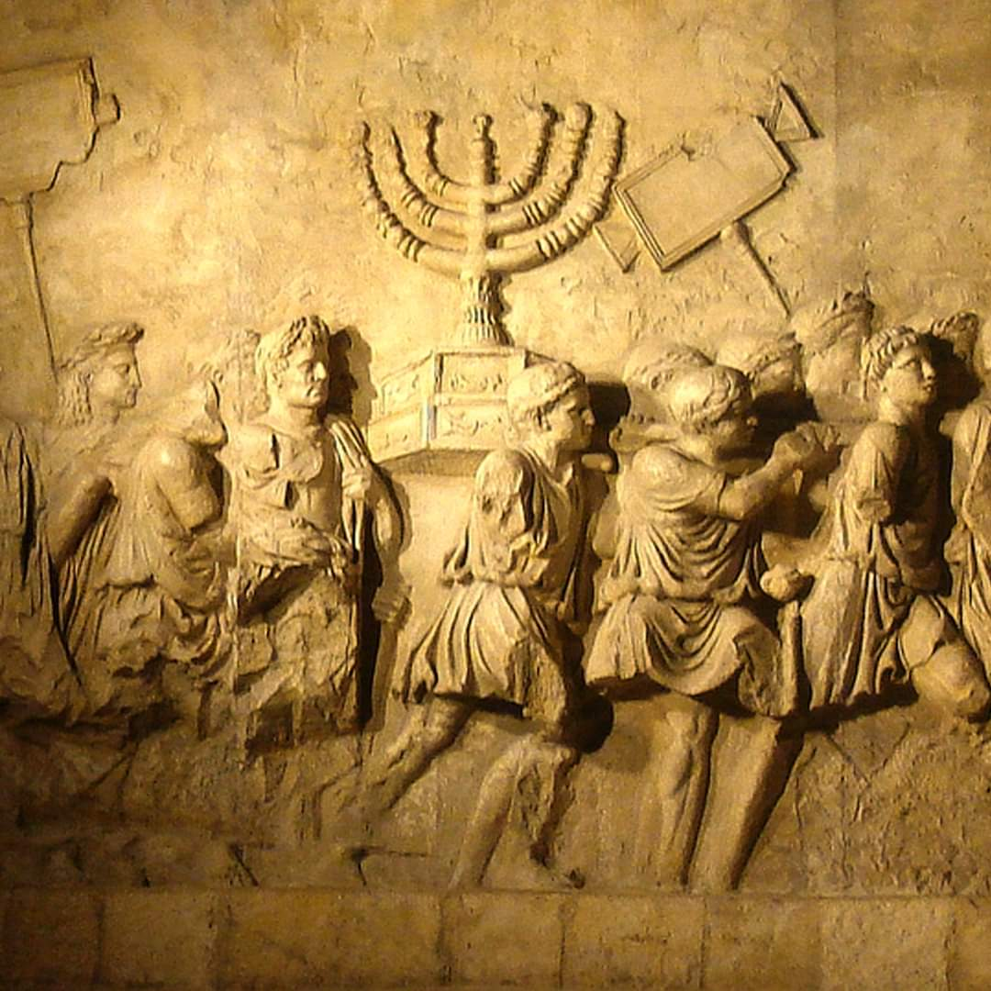

Slide 12
BASSORILIEVO ARCO DI TITO
La menorah scelta come simbolo dello Stato d’Israel è simile al disegno della menorah che appare nel bassorilievo della Porta di Tito a Roma.
Vengono rappresentati li schiavi ebrei che arrivano a Roma dopo la vittoria romana su Giuda e la distruzione del Tempio di Gerusalemme nel 70 d.C.
I membri del comitato di selezione hanno preferito il disegno della menorah romana poiché vedevano il simbolismo del ritorno e della rinascita.

Slide 13
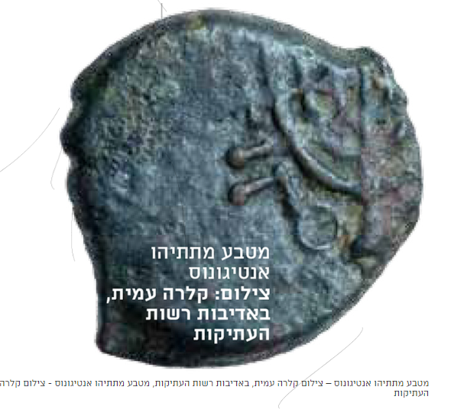
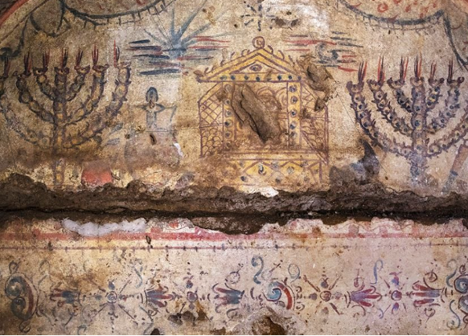
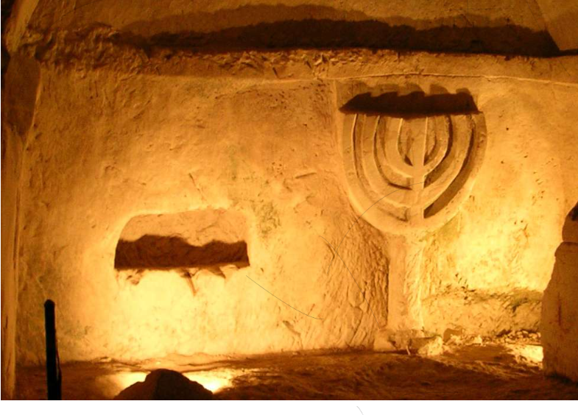

Slide 14
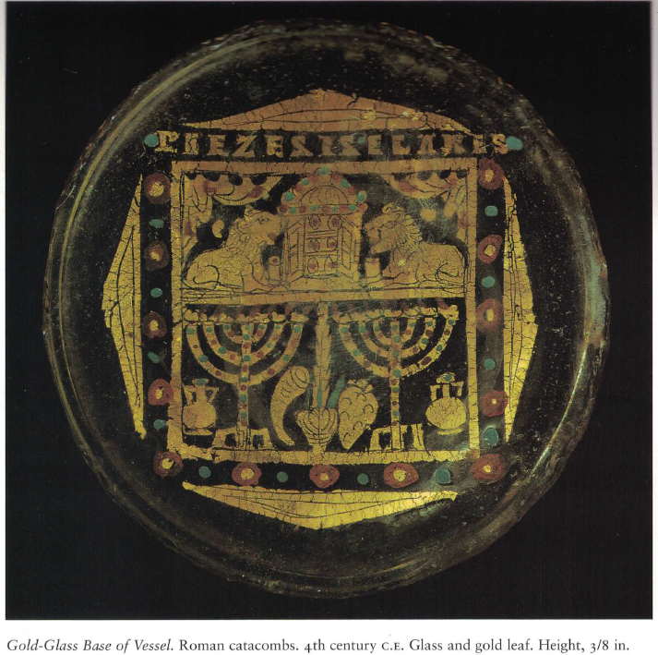

Slide 15
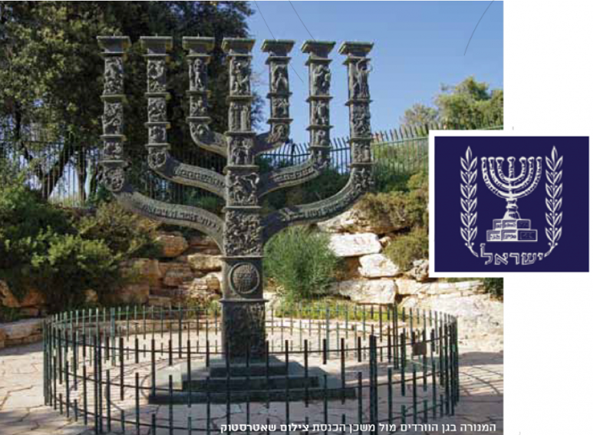
ענפי הזית בצידי המנורה נועדו לסמל את השלום ומהמשפט שהופיע בעיצוב המקורי של האחים, "שלום על ישראל", נשאר השם "ישראל" בעברית מתחת למנורה.
I rami di ulivo ai lati della menorah simboleggiano la pace e della frase che appariva nel disegno originale "Shalom su Israele", è rimasta solo il nome "Israele" sotto la menorah.

Slide 16
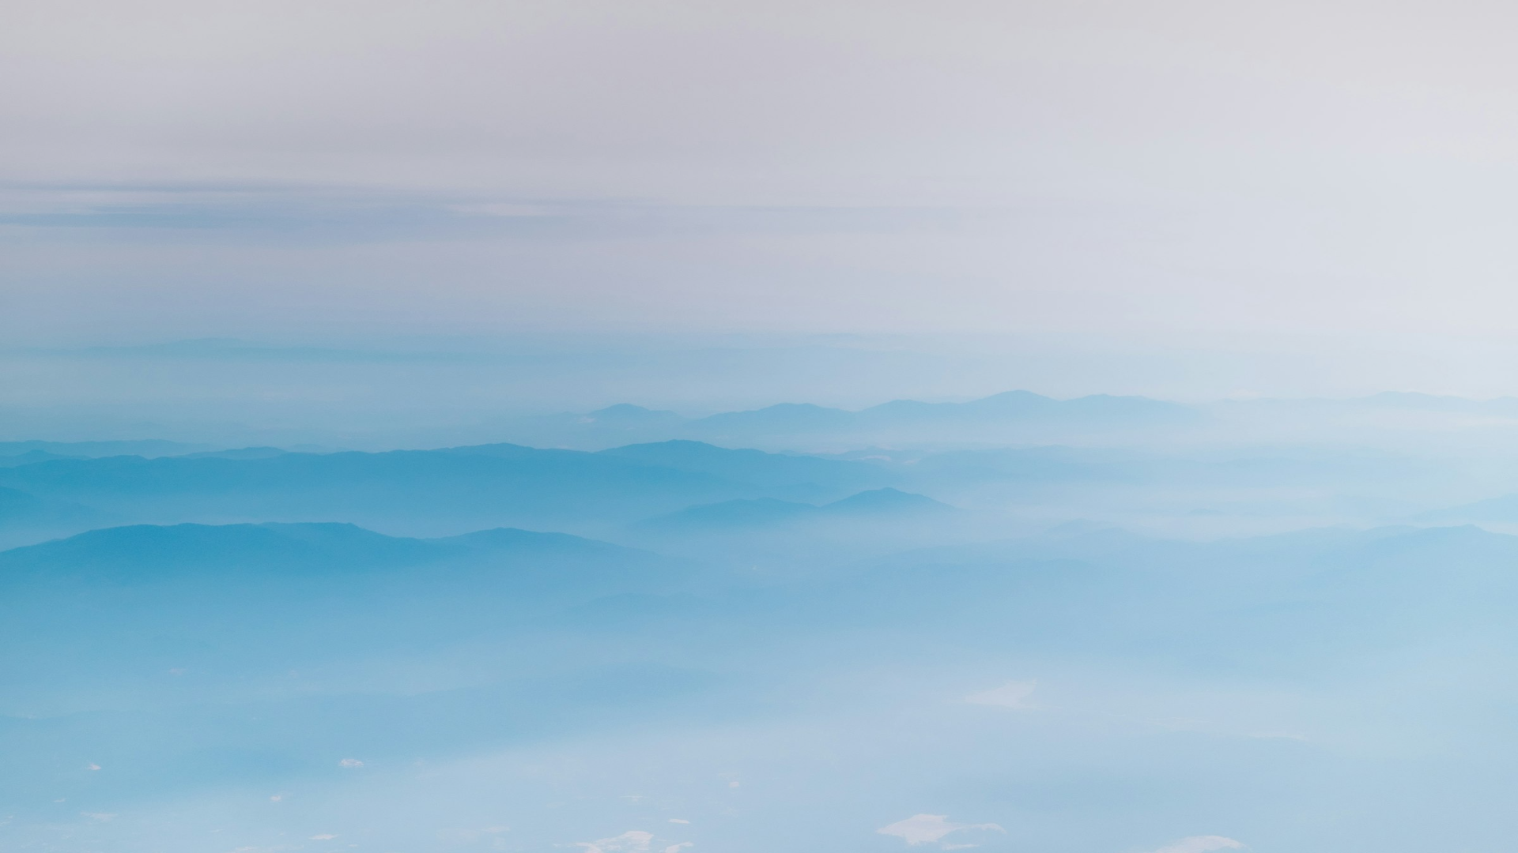
Attività : Creazione di una Menorah Artigianale -
Workshop Artistico
Materie Prime
Espressione Culturale
Organizza un laboratorio creativo per la costruzione di candelabri artigianali, unendo creatività e tradizione.
Esplora le diverse opzioni di materiali che possono essere utilizzati per creare candelabri unici e significativi.
Scopri l'importanza culturale e storica del candelabro nell'ebraismo attraverso l'arte e l'artigianato.

Slide 17
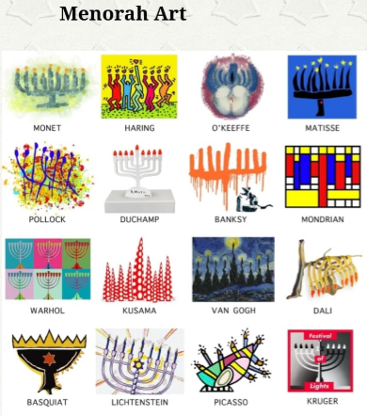
Disegna la tua menorah

Slide 18
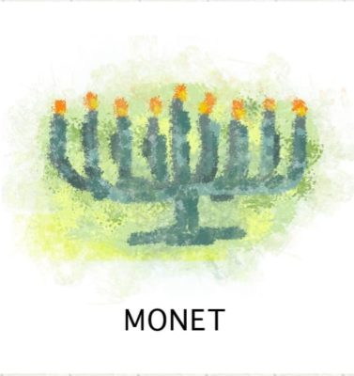
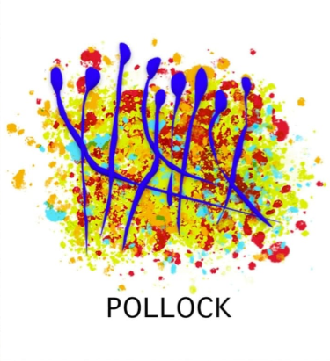
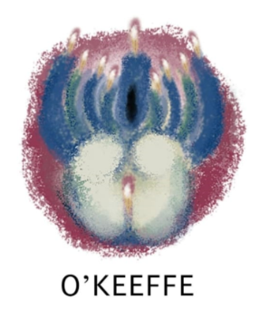
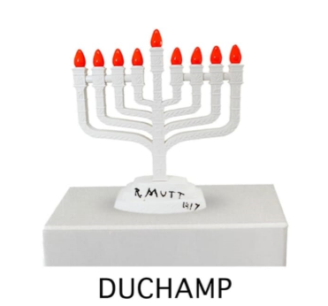
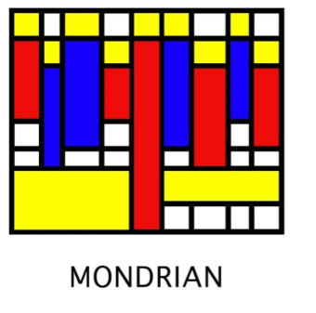

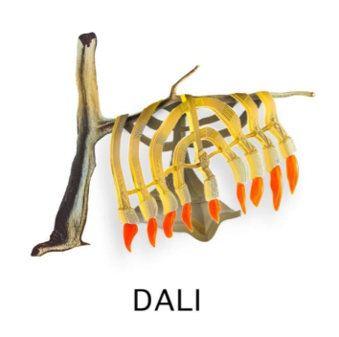
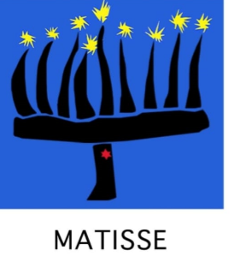
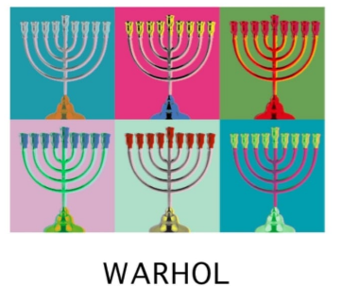
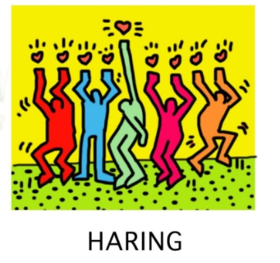
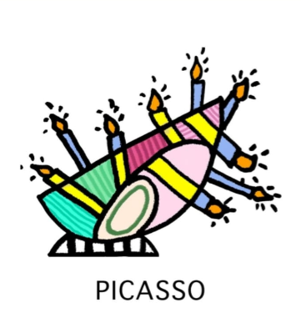
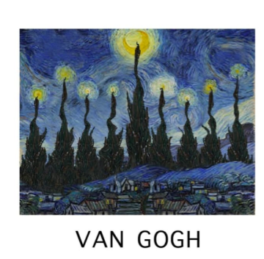
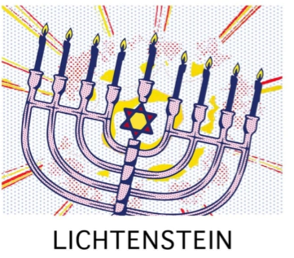
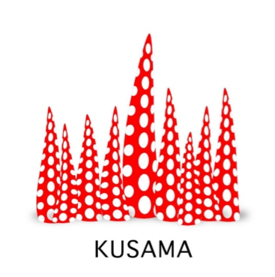


Slide 19
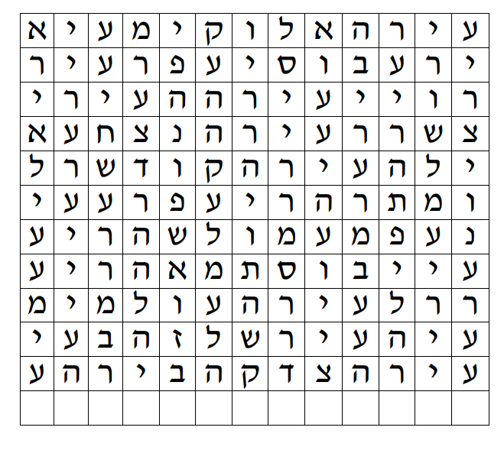
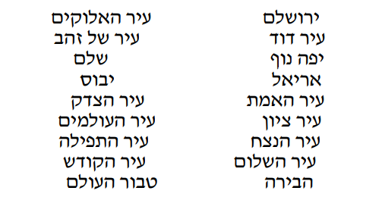
שמות ירושלים

Slide 20
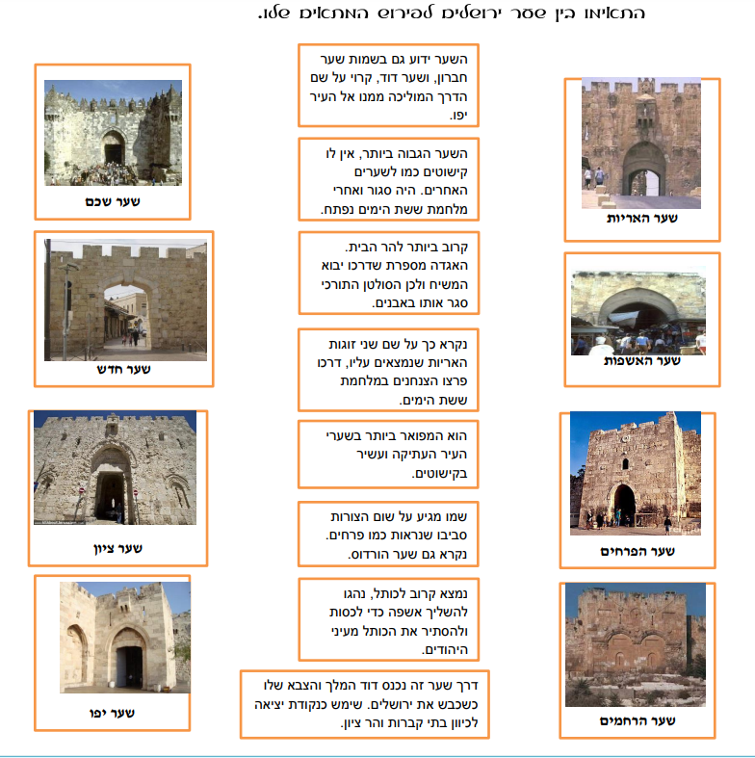
Le porte di Gerusalemme

Slide 21
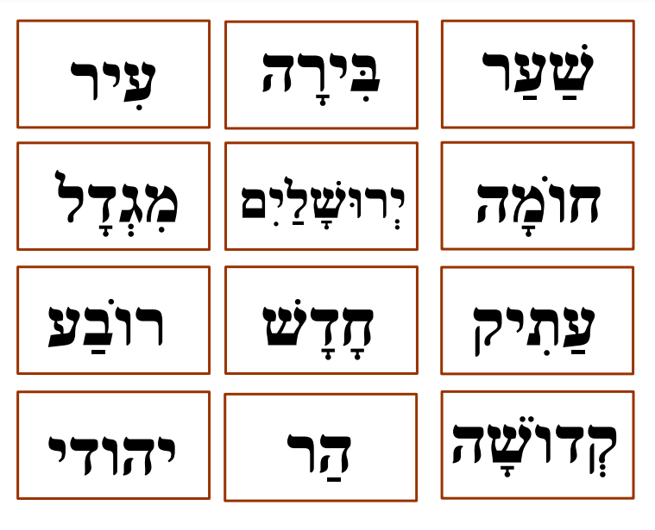
Abbina le parole:
porta, capitale, citta’, muro, Gerusalemme, torre, vecchia, nuova, quartiere, santa, monte, ebraica

Slide 22
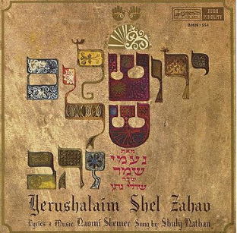
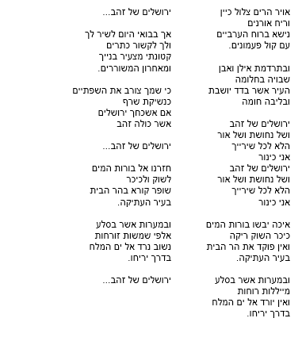
ירושלים של זהב - נעמי שמר
https://youtu.be/h7wrNubj7nM?si=2cuimq3nhztnweko

Slide 23
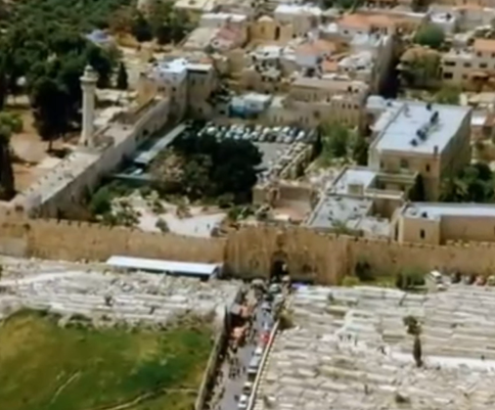
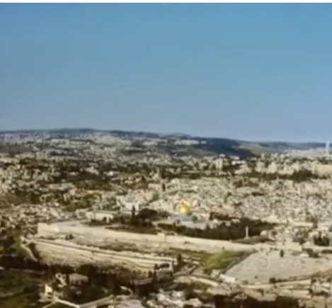
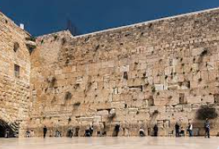
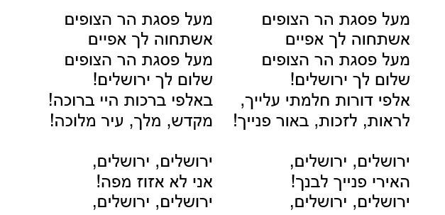
מעל פסגת הר הצופים- אביגדור המאירי

Slide 24
קישורים
Le porte di Gerusalemme:
https://youtu.be/Bu0oQcU4owU?si=lBpycFXCJV5ukHRs
https://youtu.be/BxgBfI0gfKQ?si=nPbRLURsezY5SE5W
https://youtu.be/XMOmY8MIVJY?si=IcMmFzfbY5fcweMl
https://youtu.be/iG25OOF7ok0?si=yQJKRVrxboIwluyF
https://youtu.be/FusRWyoD4RY?si=5bFPWV3gyLgnHKfZ
https://youtu.be/iG25OOF7ok0?si=i1R0epu7f3vjia8h
https://youtu.be/Ul0kLjOEe98?si=AJNi-raPgHlhgY9U
https://youtu.be/lV67lsJeA-s?si=T9GY6ug9dBIhrVY-
Canzone Gerusalemme d’oro:
https://youtu.be/h7wrNubj7nM?si=2cuimq3nhztnweko
Canzone sulla cima di Ar ha Zofim
https://youtu.be/l8tRgB4O-yA?si=FhZkLUwuBRy7payd

